Slide 1
Бюджет
УПРАВЛЕНИЯ ПО РЕАЛИЗАЦИИ АНТИКОРРУПЦИОННОЙ ПОЛИТИКИ
мурманской области
для граждан
ВЫПУСК 15. ИСПОЛНЕНИЕ за 3 кв. 2023 года

Slide 2
СТРУКТУРА УПРАВЛЕНИЯ ПО РЕАЛИЗАЦИИ АНТИКОРРУПЦИОННОЙ ПОЛИТИКИ МУРМАНСКОЙ ОБЛАСТИ
ПОЛОЖЕНИЕ ОБ УПРАВЛЕНИИ ПО РЕАЛИЗАЦИИ АНТИКОРРУПЦИОННОЙ ПОЛИТИКИ
МУРМАНСКОЙ ОБЛАСТИ
(Утверждено постановлением Правительства Мурманской области от 15.11.2019 № 511-ПП)
НАЧАЛЬНИК УПРАВЛЕНИЯ ПО РЕАЛИЗАЦИИ АНТИКОРРУПЦИОННОЙ ПОЛИТИКИ МУРМАНСКОЙ ОБЛАСТИ
ПШЕНИЧНЫЙ МИХАИЛ АЛЕКСАНДРОВИЧ
ЗАМЕСТИТЕЛЬ НАЧАЛЬНИКА УПРАВЛЕНИЯ
СЕКТОР ПРОТИВОДЕЙСТВИЯ КОРРУПЦИИ В ОРГАНАХ ГОСУДАРСТВЕННОЙ ВЛАСТИ
СЕКТОР ПРОТИВОДЕЙСТВИЯ КОРРУПЦИИ В ОРГАНАХ МЕСТНОГО САМОУПРАВЛЕНИЯ
2

Slide 3
СВЕДЕНИЯ О ФИНАНСОВОМ ОБЕСПЕЧЕНИИ ДЕЯТЕЛЬНОСТИ УПРАВЛЕНИЯ
ЗА 3 КВАРТАЛ 2023 ГОДА
млн рублей
2023 год
план
3 кв. 2023 год
факт
Исполнение
бюджета
Закон
Мурманской области
от 20.12.2022 № 2845-01-ЗМО
«Об областном бюджете
на 2023 год и на плановый период 2024 и 2025 годов
РАСХОДЫ
27,6
17,4
63,31 %
УТВЕРЖДЕНО:
ИСПОЛНЕНО:
25,3
Обеспечение функций по реализации антикоррупционной политики
в Мурманской области
16,9
Обеспечение функций по реализации антикоррупционной политики
в Мурманской области
0,75
Проведение исследования «бытовой» коррупции в Мурманской области социологическими методами в рамках регионального антикоррупционного мониторинга"
0,0
Проведение исследования «бытовой» коррупции в Мурманской области социологическими методами в рамках регионального антикоррупционного мониторинга"
0,75
Проведение исследования «деловой» коррупции в Мурманской области социологическими методами в рамках регионального антикоррупционного мониторинга"
0,0
Проведение исследования «деловой» коррупции в Мурманской области социологическими методами в рамках регионального антикоррупционного мониторинга"
0,55
Изготовление и распространение видеоматериалов направленных
на антикоррупционное правовое просвещение граждан
0,48
Изготовление и распространение видеоматериалов направленных
на антикоррупционное правовое просвещение граждан
0,2
Изготовление продукции с антикоррупционной символикой
для профилактических мероприятий
0,0
Изготовление продукции с антикоррупционной символикой для профилактических мероприятий
0,1
Изготовление печатной продукции антикоррупционной тематики
0,0
Изготовление печатной продукции антикоррупционной тематики

Slide 4
ППМО от 11.11.2020 № 793-ПП
ГП «ГОСУДАРСТВЕННОЕ УПРАВЛЕНИЕ И ГРАЖДАНСКОЕ ОБЩЕСТВО»
Цель - Создание условий для обеспечения эффективного государственного и муниципального управления
Задачи:
Повышение эффективности мер по противодействию коррупции в исполнительных органах государственной власти Мурманской области.
Целевые показатели программы:
Доля граждан, столкнувшихся с проявлениями коррупции.
Сроки и этапы реализации подпрограммы: 2021-2025 годы
Приоритетами государственной политики в сфере реализации государственной программы являются:
- противодействие коррупции, прежде всего за счет создания условий, затрудняющих возможность коррупционного поведения и обеспечивающих снижение уровня коррупции;
- совершенствование антикоррупционных механизмов;
- повышение правовой культуры населения региона и широкое привлечение граждан к противодействию коррупции.
Ответственный исполнитель – Аппарат Правительства Мурманской области

Slide 5
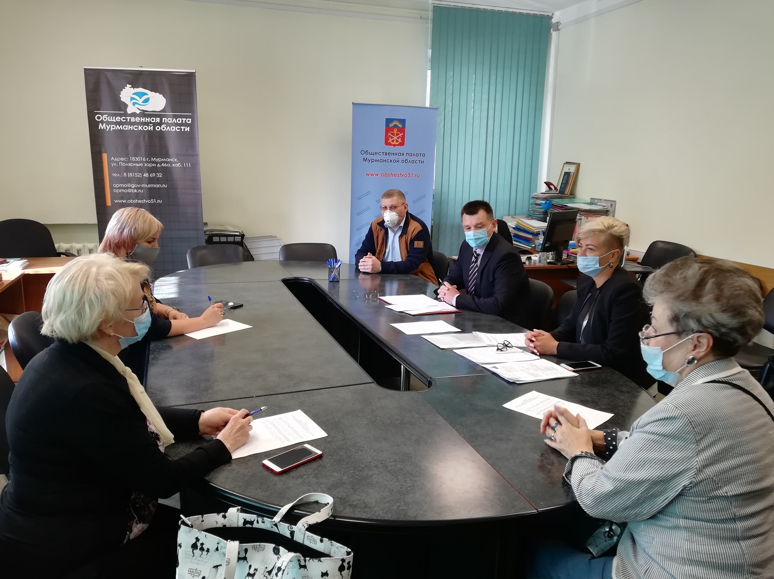
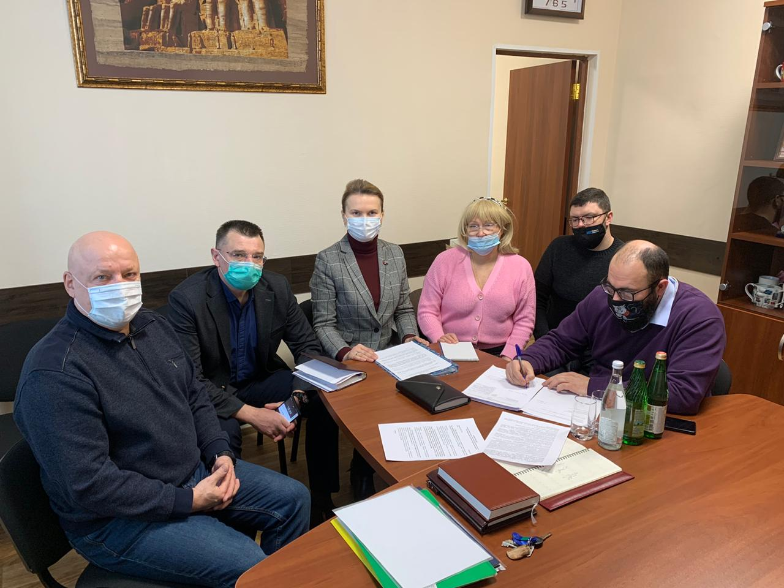
РАБОТА ОБЩЕСТВЕННОГО СОВЕТА
ОБЩЕСТВЕННЫЙ СОВЕТ ПРИ УПРАВЛЕНИИ
ПО РЕАЛИЗАЦИИ АНТИКОРРУПЦИОННОЙ ПОЛИТИКИ МУРМАНСКОЙ ОБЛАСТИ
Правовая база, состав Общественного совета и другая информация о работе Общественного совета размещена на сайте
Управления по реализации антикоррупционной политики Мурманской области
https://anticorrmo.gov-murman.ru/activities/anticorr_upr/public_council/
ПОЛОЖЕНИЕ ОБ ОБЩЕСТВЕННОМ СОВЕТЕ
ПРИ УПРАВЛЕНИИ УТВЕРЖДЕНО ПРИКАЗОМ
ОТ 03.06.2020 № 45-ОД
КОЛИЧЕСТВО ЧЛЕНОВ : 5 ЧЕЛОВЕК
РЕЗЕРВ КАНДИДАТОВ В ЧЛЕНЫ:
5 ЧЕЛОВЕК
5

Slide 6
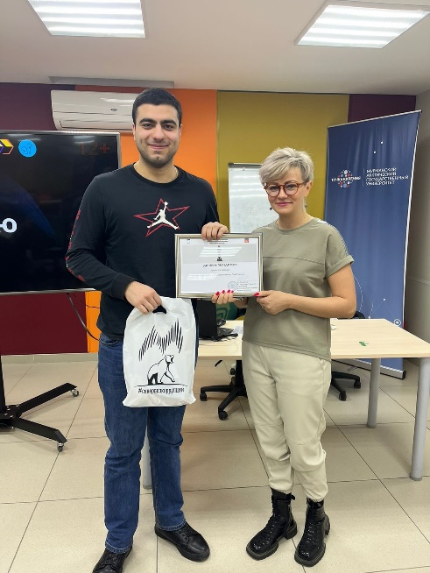
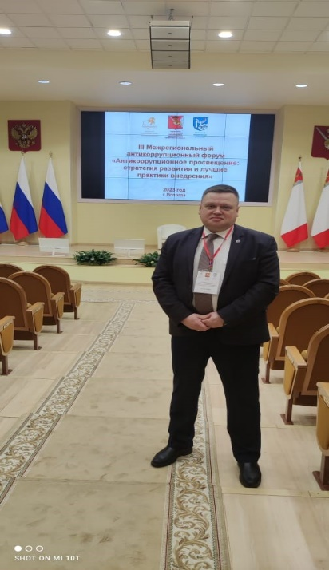
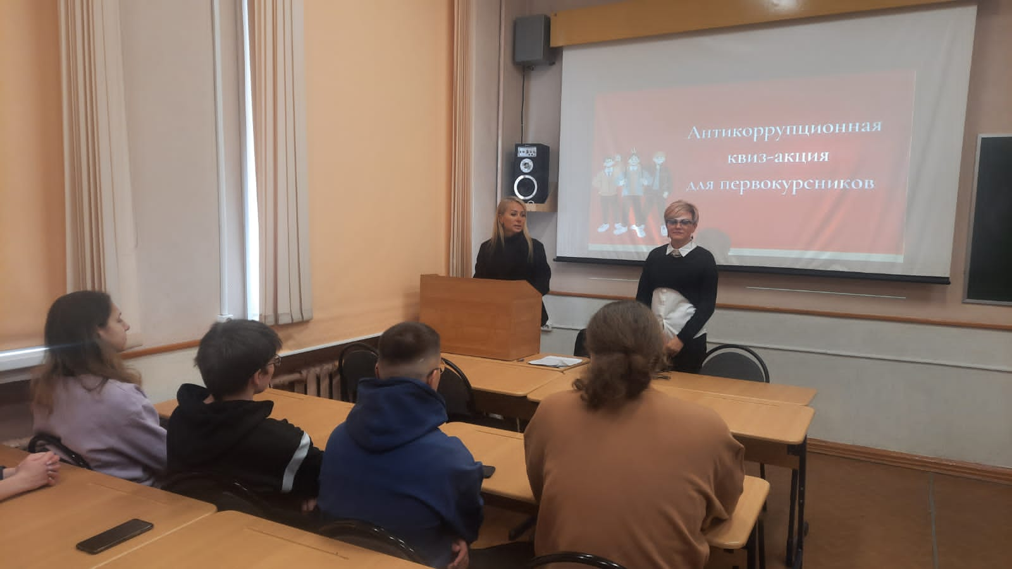

АНТИКОРРУПЦИОННАЯ ПРОПАГАНДА И ПРОСВЕЩЕНИЕ В 3 КВАРТАЛЕ 2023 г.
8 февраля сотрудниками Управления проведена антикоррупционная игра «Бой с тенью» на базе Мурманского арктического госуниверситета со студентами юридическим факультета.
22 февраля, в преддверии Дня защитника Отечества, руководством Управления принято участие в награждении победителей и участников квеста "Сила права" среди силовых структур.
9 марта на базе МАГУ проведена интерактивная лекция и антикоррупционная игра «Сила права», направленная на формирование антикоррупционного мировоззрения и повышение уровня правовой грамотности студентов.
- 22 - 23 марта руководство Управления приняло участие в III Межрегиональном антикоррупционном форуме «Антикоррупционное просвещение: стратегия развития и лучшие практики внедрения»
в г. Вологда.

Slide 7
О КЛЮЧЕВЫХ РЕЗУЛЬТАТАХ УПРАВЛЕНИЯ
СДЕЛАНО В 3 КВАРТАЛЕ 2023 г.
ПЛАНИРУЕТСЯ В 4 КВАРТАЛЕ 2023 г.
-Проведены проверки достоверности и полноты СВЕДЕНИЙ О ДОХОДАХ, РАСХОДАХ, ОБ ИМУЩЕСТВЕ И ОБЯЗАТЕЛЬСТВАХ ИМУЩЕСТВЕННОГО ХАРАКТЕРА, ПРЕДСТАВЛЕННЫХ лицами, замещающими муниципальные должности Мурманской области
- Заседание комиссии по координации деятельности по противодействию коррупции в Мурманской области, ПОДВЕДЕНИЕ ИОГОВ ВЫПОЛНЕНИЯ В 2023 году ПЛАНА ОСНОВНЫХ МЕРОПРИЯТИЙ ПО ПРОТИВОДЕЙСТВИЮ КОРРУПЦИИ В МУРМАНСКОЙ ОБЛАСТИ НА 2021-2024 ГОДЫ
Цель- создание условий для обеспечения эффективного государственного и муниципального управления
- Подготовка и согласование законопроекта
«О внесении изменений в отдельные законодательные акты Мурманской области»
-проведение социологическими методами исследования состояния «Бытовой» и «деловой» Коррупции в Мурманской области, его анализ, доведение результатов до заинтересованных лиц
- Проведен АНАЛИЗ СВЕДЕНИЙ О ДОХОДАХ, РАСХОДАХ, ОБ ИМУЩЕСТВЕ И ОБЯЗАТЕЛЬСТВАХ ИМУЩЕСТВЕННОГО ХАРАКТЕРА, ПРЕДСТАВЛЕННЫХ руководителями учреждений Мурманской области с помощью ГИС «ПОСЕЙДОН»
- Поведение лекции – Семинара с муниципальными служащими по теме: «Антикоррупционная деятельность в системе муниципальной службы»

Slide 8

Контактная информация:
Управление по реализации антикоррупционной политики Мурманской области
адрес: 183006, г. Мурманск, пр. Ленина, д. 75,
тел. 8(8152)486-203,
ОКПО 43272878, ОГРН 1205100000390,
ИНН/КПП 5190082583/519001001
anticorrmo.gov-murman.ru

